Slide 1
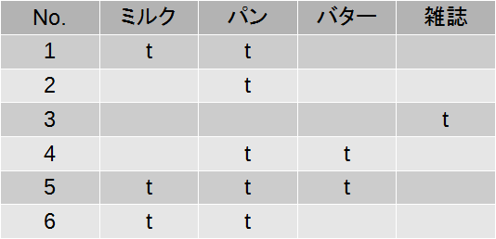
11章 パターンマイニング
パターンマイニングの問題設定
  入力：ラベル特徴の教師なしデータ
  出力：頻出項目、連想規則
機械学習
教師あり
中間的手法
教師なし
モデル推定
パターン
マイニング

Slide 2

問題の定義
学習データ
問題設定
  データ集合中で、一定頻度以上で現れるパターンを抽出する

Slide 3
11.2 Aprioriアルゴリズムによる頻出項目抽出
例題：バスケット分析
No. | ミルク | パン | バター | 雑誌
1 | t | t
2 |  | t
3 |  |  |  | t
4 |  | t | t
5 | t | t | t
6 | t | t
支持度
  全データTに対して、ある項目集合が出現する割合
  支持度が閾値以上の項目集合を抽出したい
項目集合の種類数は、
2の商品数乗

Slide 4
11.2 Aprioriアルゴリズムによる頻出項目抽出
a prioriな原理
  ある項目集合が頻出ならば、その部分集合も頻出である
対偶
  ある項目集合が頻出でないならば、
  その項目集合を含む集合も頻出でない

Slide 5
11.2 Aprioriアルゴリズムによる頻出項目抽出
∅
{2,3}の組合せが
頻出でないならば
0
1
2
3
01
02
03
12
13
23
計算の方向
012
013
023
123
0:ミルク
1:パン
2:バター
3:雑誌
0123
{2,3}を含むこれらも
頻出ではないはず

Slide 6
11.3 連想規則抽出
連想規則
  頻出項目集合を、条件部と結論部に分ける
  確信度の高い規則を抽出
  a priori原理による探索

Slide 7
11.3 連想規則抽出
0123→∅
{3}を結論に持つ規則
の確信度が低いならば
123→0
023→1
013→2
012→3
23→01
13→02
12→03
03→12
02→13
01→23
計算の方向
3→012
2→013
1→023
0→123
0:ミルク
1:パン
2:バター
3:雑誌
{3}を結論に含むこれら
の確信度も低いはず

Slide 8
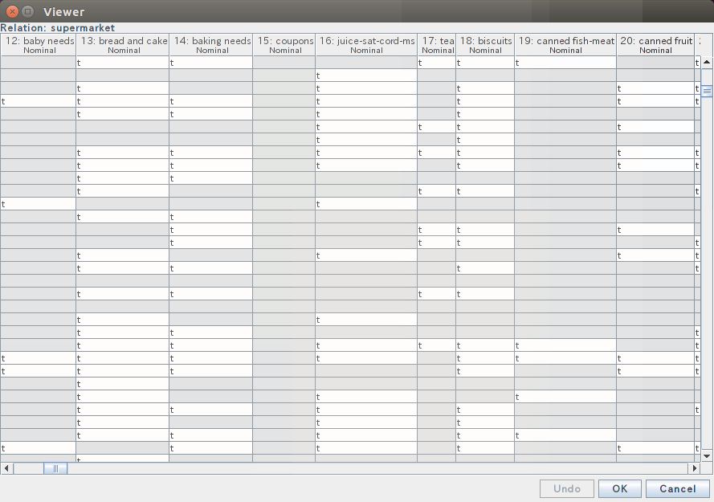
supermarketデータ

Slide 9
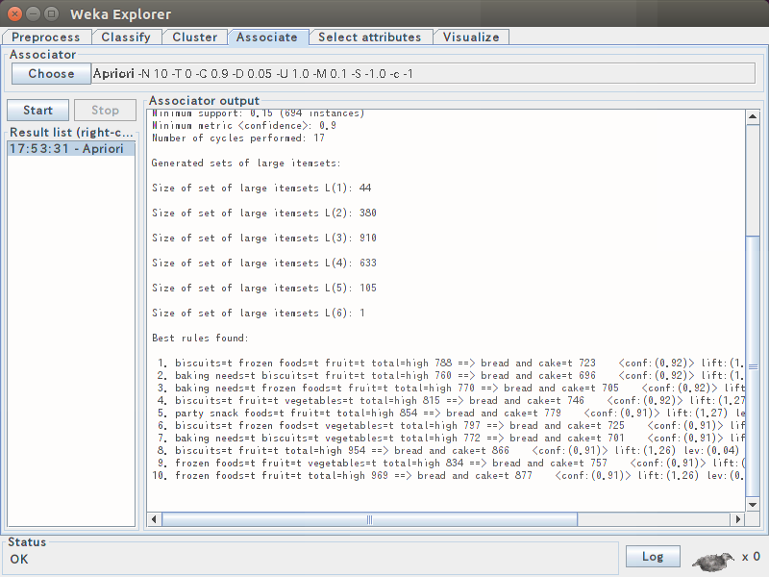
WekaのApriori

